Slide 1

Trening osvješćivanja o radikalizaciji za nastavnike i osobe koje rade sa mladima
Dr. Susanna Z. Papp
Robert Örell

Slide 2



Inicijativa 'DARE - Depolarization Activism for Resilient Europe' ('Aktivizam za depolariziranu i snažnu (otpornu) Evropu') pokrenuta je sa ciljem stvaranja prostora za kritički pristup učenju te dijalog usmjeren na mlade i njihov aktivizam u području savremenih izazova kao što su polarizacija, radikalizacija, mentalno zdravlje te kršenja ljudskih prava. Obrazovni materijali projekta DARE nastoje ojačati aktivno građanstvo i evropske vrijednosti te promovisati i osnažiti glasove mladih i njihov građanski angažman.
Za više informacija posjetite internet stranicu projekta:
www.depolarisation.eu
Ovaj projekat sufinansiran je sredstvima Evropske komisije. Stavovi i sadržaj Treninga osvješćivanja o radikalizaciji i pripadajućih obrazovnih materijala isključiva su odgovornost njihovih autora i ne odražavaju stavove Evropske komisije ili provedbenih organizacija.

Slide 3
DOBRODOŠLICA I UVOD
Koji su vaši motivi za dolazak na ovaj trening?
Koja su vaša očekivanja?

Slide 4

CILJEVI I PREGLED SADRŽAJA TRENINGA

Slide 5

Ciljevi treninga
Podići svijest nastavnika i osoba koje rade sa mladima o problemu radikalizacije
Smanjiti strah od rada sa mladim ljudima (koji su) u opasnosti od radikalizacije i njihovim porodicama
Stvoriti osnovno razumijevanje o procesu radikalizacije, faktorima ranjivosti, kao i osnovnim komponentama simbola i ideologija
Ispraviti moguće nesporazume o nasilnom ekstremizmu
Razgovarati o mogućim intervencijama
Opremiti nastavnike materijalima za raspravu o temi radikalizacije i nasilnog ekstremizma u razredu.
Notes:
To humanize the target population

Slide 6
Pregled treninga
Tri modula treninga:
Modul 1. Svijest i znanje
Modul 2. Procjena i intervencija
Modul 3. Edukacija mladih ljudi o radikalizaciji i nasilnom ekstremizmu u školi

Slide 7
Pregled Treninga
MODUL 1. SVIJEST I ZNANJE
ŠTA su radikalizacija, nasilni ekstremizam i terorizam?
  Definicije i vrste nasilnih ekstremističkim skupina i ideologija.
KAKO dolazi do radikalizacije?
  Proces radikalizacije i kognitivna shema (mindset) nasilnog ekstremiste.
  Koja je uloga nastavnika i osoba koje rade sa mladima u prevenciji/sprječavanju radikalizacije?
ZAŠTO se ljudi radikaliziraju?
KO je u opasnosti od radikalizacije?
  Ranjivosti, push i pull faktori
Simboli mržnje nasilnih ekstremističkih skupina
KOJE nasilne ekstremističke skupine postoje u vašem kontekstu?

Slide 8
Pregled Treninga
MODUL 2. PROCJENA I INTERVENCIJA
Procjena potreba, snaga i resursa
Izrada intervencijskog plana
Smjernice za komunikaciju sa mladima u opasnosti
Inspirativni primjeri prakse sprječavanja i rane intervencije

Slide 9
Pregled Treninga
MODUL 3. EDUKACIJA MLADIH LJUDI O RADIKALIZACIJI I NASILNOM EKSTREMIZMU U ŠKOLI
Predstavljanje obrazovnih materijala projekta DARE:
animirani videozapisi i nastavni planovi o radikalizaciji i nasilnom ekstremizmu

Slide 10
MODUL 1.
SVIJEST I ZNANJE

Slide 11
1. Šta je radikalizacija?
Definicije i ključni pojmovi

Slide 12

Koja je razlika između:
-radikalizacije
-nasilnog ekstremizma
-terorizma?
Rasprava

Slide 13
Ključni pojmovi
Radikalizacija
Nasilni
ekstremizam
(NE)
Terorizam
proces
ishod
kognitivna shema i djelovanje
sredstva
za postizanje ekstremističkih ciljeva
Proces kroz koji pojedinac prolazi kako bi usvojio stajalište da je uporaba nasilja i terorizma u svrhu promovisanja političkih i ideoloških ciljeva ili postizanja političkog ili ideološkog cilja ”neophodna i moralno opravdana”
Vijeće Evrope (2021.)
Uvjerenja i djela ljudi koji podržavaju upotrebu nasilja u svrhu postizanja ideoloških, vjerskih i političkih ciljeva.
Ona mogu uključivati terorizam i druge oblike politički motivisanog nasilja.
UNODC (2018.)
Djela počinjena sa ciljem:
ozbiljnog zastrašivanja stanovništva
neopravdanog prisiljavanja vlade ili međunarodne organizacije na izvršenje ili suzdržavanje od izvršenja bilo koje radnje
ozbiljnog destabiliziranja ili uništavanja temeljnih političkih, ustavnih, ekonomskih ili društvenih struktura zemlje ili međunarodne organizacije.
Evropsko vijeće

Slide 14

Glavne vrste nasilnih ekstremističkih skupina i ideologija
Nasilni desničarski ekstremizam
Postoje različite skupine i ideologije.
Svima je zajednički imenilac opravdavanje, promovisanje i upotreba nasilja radi postizanja ciljeva skupine.
Po tome se razlikuju od skupina koje imaju ekstremna vjerovanja, npr. ravnozemljaši.
Nasilni islamistički ekstremizam
Nasilni ljevičarski ekstremizam
Etno-nacionalističko / separatističko nasilje
Nasilje jednog pitanja/problema

Slide 15
2. Kako dolazi do radikalizacije?
Proces radikalizacije.
Uloga nastavnika i osoba koje rade sa mladima u prevenciji radikalizacije

Slide 16


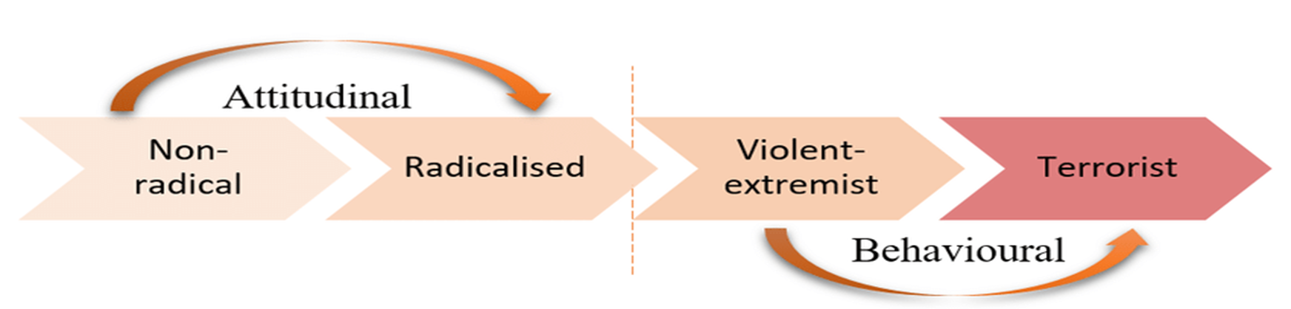
PROCES RADIKALIZACIJE
Stav
Nasilni ekstremist
Neradikalan
Radikaliziran
Terorist
Ponašanje
Figure by
Sjoen, 2020.
PROCES
KOGNITIVNI ANGAŽMAN I STAVOVI
usvajanje stava da su nasilje i terorizam neophodni i opravdani
ISHOD
PONAŠANJE
uvjerenja i ponašanje, djela

Slide 17

Proces radikalizacije
Stav
Nasilni ekstremist
Figure by
Sjoen, 2020.
Neradikalan
Radikaliziran
Terorist
Proces KOGNITIVNE i SOCIJALNE uključenosti
1. a) Izloženost / ili samostalno traženje nasilne ektremističke ideologije ili propagande
  kroz samoradikalizaciju ili regrutovanje; online ili offline
1. b) Indoktrinacija: internalizacija ideologije nasilne ekstremističke skupine
  Na primjer - ko su neprijatelji, koji je zajednički cilj, zašto je nasilje opravdano
2. Uključivanje u zajednicu nasilnih ekstremista (SOCIJALNI ANGAŽMAN, pripadanje)
  Može se dogoditi paralelno, prije ili nakon indoktrinacije.
Ponašanje

Slide 18
Proces radikalizacije
Stav
Neradikalan
Nasilni ekstremist
Figure by
Sjoen, 2020.
Radikaliziran
Terorist
Ponašanje
Primjeri:
Otvoreno podržava nasilnu ekstremističku ideologiju ili skupinu (npr. postovi, re-tweeovi)
Promoviše i širi propagandu
Daje novčanu podršku
Vrbuje/regrutuje
Pruža logističku podršku (npr. organizuje putovanja i smještaj za regrutovane osobe, nabavlja streljivo itd.)
Izvršava spontane napade, upušta se u tučnjave, zločine iz mržnje
Primjeri:
Planira i priprema terorističke napade
Vrši terorističke napade
Odlazi u inostranstvo kako bi se pridružio terorističkoj skupini i borio
Čini ratne zločine, genocid

Slide 19

Rasprava
Koja je uloga nastavnika, osobe koja radi sa mladima i škole u prevenciji i interveneciji u različitim fazama procesa radikalizacije?
Stav
Figure by
Sjoen, 2020.
Neradikalan
Nasilni ekstremist
Radikaliziran
Terorist
Ponašanje

Slide 20
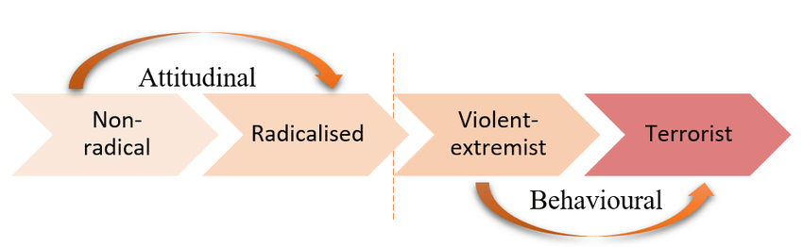
TRI RAZINE PREVENCIJE RADIKALIZACIJE
Stav
Nasilni ekstremist
Figure by
Sjoen, 2020.
Neradikalan
Radikaliziran
Terorist
Ponašanje
PRIMARNA PREVENCIJA
Obrazovni programi o
demokratskim vrijednostima,
ljudskim pravima,
uvažavanju različitosti itd.
Podizanje svijesti o problemu radikalizacije
SEKUNDARNA PREVENCIJA
Identificiranje ranjive populacije i pružanje ciljane rane intervencije.
1.) Ko je u opasnosti od radikalizacije?
2.) Koji su prvi znakovi radikalizacije?
To predstavlja fokus treninga.
TERCIJARNA PREVENCIJA
odnosi se na osiguravanje intervencije koja pomaže kod deradikalizacije i odvajanja osobe od nasilnog ekstremizma (na primjer, programi/strategije izlaska).
Zadaci: pomoć u procesu reintegracije, smanjenje stigme, podrška porodicama.

Slide 21

3. Kognitivna shema (mindset) nasilnog ekstremiste

Slide 22
Kognitivna shema nasilnog esktremista
Karakteristike mindseta
Crno-bijelo razmišljanje
Osjećaj superiornosti/nadmoći
Dehumanizacija ’neprijatelja’
Nečiji LIČNI IDENTITET zamijenjen je IDENTITETOM SKUPINE
Skupina može ispuniti više osnovnih psiholoških potreba, kao što su:
  pripadanje
  samopouzdanje
  svrha
  pružanje pogleda na svijet: kognitivno strukturiranje svijeta bez složenosti ili neizvjesnosti
  osnaživanje

Slide 23
Crno-bijelo razmišljanje
'Crno-bijelim načinom razmišljanja' članovi ekstremističkih skupina upotrebljavaju prejednostavne kategorije za opisivanje svijeta, stvarajući podjelu između "nas" i "njih". Svoju skupinu predstavljaju kao pravu i dobru, a druge kao neprijatelje i zle. Ne dopuštaju pitanja, sumnje ili kritike koje bi otvorile prostor za raspravu i ispitivanje njihovih stavova.
Crno-bijelo razmišljanje označava razmišljanje u previše pojednostavljenim terminima, u jednostavnim kategorijama kao što je ispravno ili pogrešno, bez ikakvih nijansi ili složenosti.
Suprotnost crno-bijelom načinu razmišljanja su nijanse, složenost i kritičko razmišljanje. Posljedice mogu biti propuštanje činjenica ili aspekata stvarnosti, kao i iskrivljeno razumijevanje. Na temelju iskrivljenog mišljenja možemo donositi loše odluke.

Slide 24

Pitanja za raspravu
Kako možemo omogućiti kritičko mišljenje u školskoj učionici?

Slide 25
Promocija kritičkog mišljenja
Na koji se način može promovisati kritičko mišljenje?
Stvaranjem i promovisanjem kulture komunikacije u kojoj se cijeni i nagrađuje kritičko mišljenje, konstruktivna kritika, testiranje ideja i argumenata, postavljanje pitanja i izražavanje sumnji.
Važno je eksplicitno naglašavati vrijednost kritičkog mišljenja, djelovati kao pozitivan uzor i opremiti učenike instrumentima kritičkog mišljenja (razjasniti koja su ponašanja konstruktivna i korisna, a koja destruktivna).
U kulturi poput ove članovi zajednice razumiju da svi imaju koristi od kritičkog razmišljanja jer ono rezultira kvalitetnijim argumentima i odlukama.
Koje su neke od metoda kojima se može pospješiti kritičko mišljenje?
Metode kojima se može pospješiti kritičko mišljenje uključuju:
  sagledavanje pitanja ili teme iz više različitih perspektiva,
  prikupljanje argumenata za i protiv,
  imenovanje ‘đavljeg advokata’ čiji je posao pronaći slabe tačke naših ideja/argumenata i dati konstruktivnu kritiku,
  nagrađivati pitanja itd.
Koje su vještine potrebne za to?
Kako bismo to učinili, važno je tolerisati nesigurnost koja dolazi sa nepoznavanjem pravog odgovora u datom trenutku. Također je važno da svi nauče kako davati povratne informacije konstruktivno i sa poštovanjem. Važno je naučiti i prakticirati da je neslaganje sa tuđim stajalištem dobrodošlo, ali nije u redu ponašati se bez poštovanja.

Slide 26
Osjećaj superiornosti/nadmoći
Osjećaj nadmoći imaju pripadnici ekstremističkih skupina kada misle da su superiorniji, bolji i vrjedniji od drugih. Svojoj grupi pridaju veću vrijednost dok druge grupe degradiraju.
Biti ponosan na različite skupine kojima pripadamo važan je izvor zdravog samopoštovanja. Međutim, osjećaj superiornosti se razlikuje od takvog zdravog osjećaja vlastite vrijednosti koji ne ide zajedno sa gledanjem s visine na druge ili mišljenjem da smo nadmoćniji od drugih. Druge skupine i kulture treba poštovati.
Pripadnost skupinama kao što su nacija, regija, grad, porodica kao i fudbalski tim ili navijačka skupina sportskog tima, biti obožavatelj benda ili pjevača, biti član sportskog tima ili muzičkog kluba, izviđača itd. mogu biti važni izvori pozitivnih osjećaja o sebi te osjećaja samopoštovanja.

Slide 27

Pitanja za raspravu
Koji su izvori samopouzdanja?
Kako možemo njegovati zdrav osjećaj kolektivnog samopoštovanja uz uvažavanje različitosti?

Slide 28
Dehumanizacija
Do dehumanizacije dolazi kada ekstremističke skupine opisuju druge skupine koje smatraju "neprijateljima" na pogrdan način koji im oduzima ljudsku vrijednost - ponekad ih čak opisuju kao životinje.
Kada druge gledamo kao da su manje vrijedni, niži od ljudskih bića, to smanjuje našu empatiju prema njima. Bez empatije lakše je promovisati i opravdavati nasilje nad njima – što je upravo ono što ekstremističke skupine rade.
Kako možemo spriječiti dehumanizaciju?
Suprotnost dehumanizaciji je empatija. Dehumanizaciju možemo spriječiti, na primjer, podsticanjem empatije prema drugima.
Doživljavanjem osobe kao ljudskog bića sa njegovom/njezinom ličnom pričom, lako je stvoriti vezu i razviti osjećaj empatije.

Slide 29

4. Zašto se ljudi radikaliziraju?

Slide 30



Ko je u opasnosti od radikalizacije?
Push i pull faktori radikalizacije
PUSH FAKTORI:
RANJIVOSTI
osiguravaju kognitivno otvaranje.
Ranjivosti mogu biti višetruke i nisu specifične za radikalizaciju.
PULL FAKTORI:
Indoktrinacija u
NASILNU EKTREMISTIČKU IDEOLOGIJU I PROPAGANDU
KOGNITIVNI ANGAŽMAN / STAVOVI
Putem samoradikalizacije ili regrutovanja offline or online
POTREBE
Pridruživanje/regrutovanje u
NASILNE EKSTREMISITČKE SKUPINE:
SOCIJALNI ANGAŽMAN i GRUPNA DINAMIKA
Offline i/ili online.
Istovremeno, prije, ili nakon indoktrinacije

Slide 31
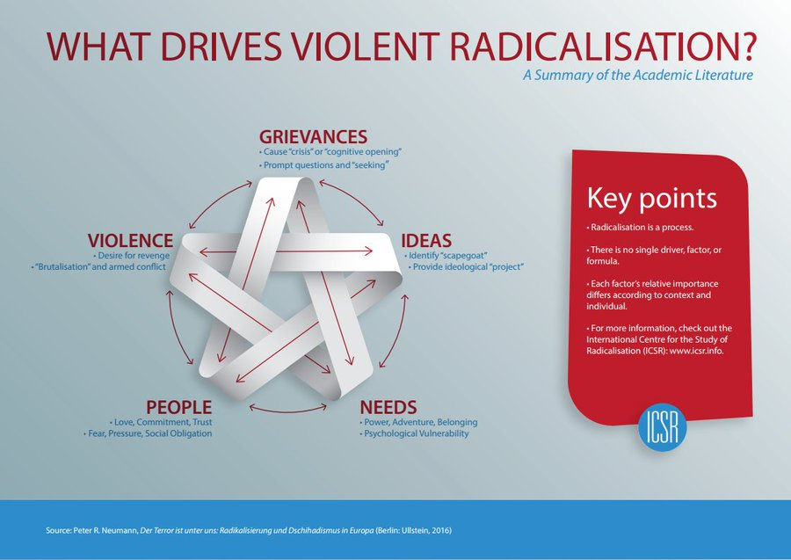
ŠTA POKREĆE NASILNU RADIKALIZACIJU?
Sažetak stručne literature
NEZADOVOLJSTVA
Uzrokuju ‘krize’ i ‘kognitivna otvaranja’
Podstiču pitanja i ‘traženje’
Ključne tačke
Radikalizacija je proces
Ne postoji jedan pokretač,
faktor ili formula
Relativna važnost svakog faktora razlikuje se ovisno o kontekstu i pojedincu
Za više informacija pogledajte International Center for the
Study of Radicalisation (ICSR)
www.icsr.info
NASILJE
Želja za osvetom
‘Brutalizacija’ i oružani sukob
IDEJE
Identificiranje ‘žrtvenog jarca’
Osiguravanje ideološkog ‘projekta’
International Center for the Study of Radicalisation (ICSR)
LJUDI
Ljubav, predanost, povjerenje
Strah, pritisak, društvena obaveza
POTREBE
Moć, avantura, pripadanje
Psihološka ranjivost

Slide 32

Identificiranje ranjivih pojedinaca u opasnosti od radikalizacije
(Channel Duty Guidance, UK, 2020.)
Nema jedinstvenog načina za prepoznavanje ranjivih osoba koje bi mogle biti uvučene u nasilni ekstremizam/terorizam.
Faktori koji mogu utjecati na to da neko postane ranjiv mogu uključivati:
https://assets.publishing.service.gov.uk/government/uploads/system/uploads/attachment_data/file/964567/6.6271_HO_HMG_Channel_Duty_Guidance_v14_Web.pdf (p.18.)
          manjak samopouzdanja il identiteta
          lično ili političko nezadovoljstvo
          biti žrtva ili izvršilac zločina
          vršnjačko nasilje
          zločin iz mržnje
          antisocijalno ponašanje
          tenzije unutar porodice
          pritisak vršnjaka ili porodice
          utjecaj drugih ljudi ili putem interneta

Slide 33
Koji su znakovi radikalizacije?
Rasprava

Slide 34
5. Simboli mržnje nasilnih desničarskih i nasilnih islamističkih skupina

Slide 35
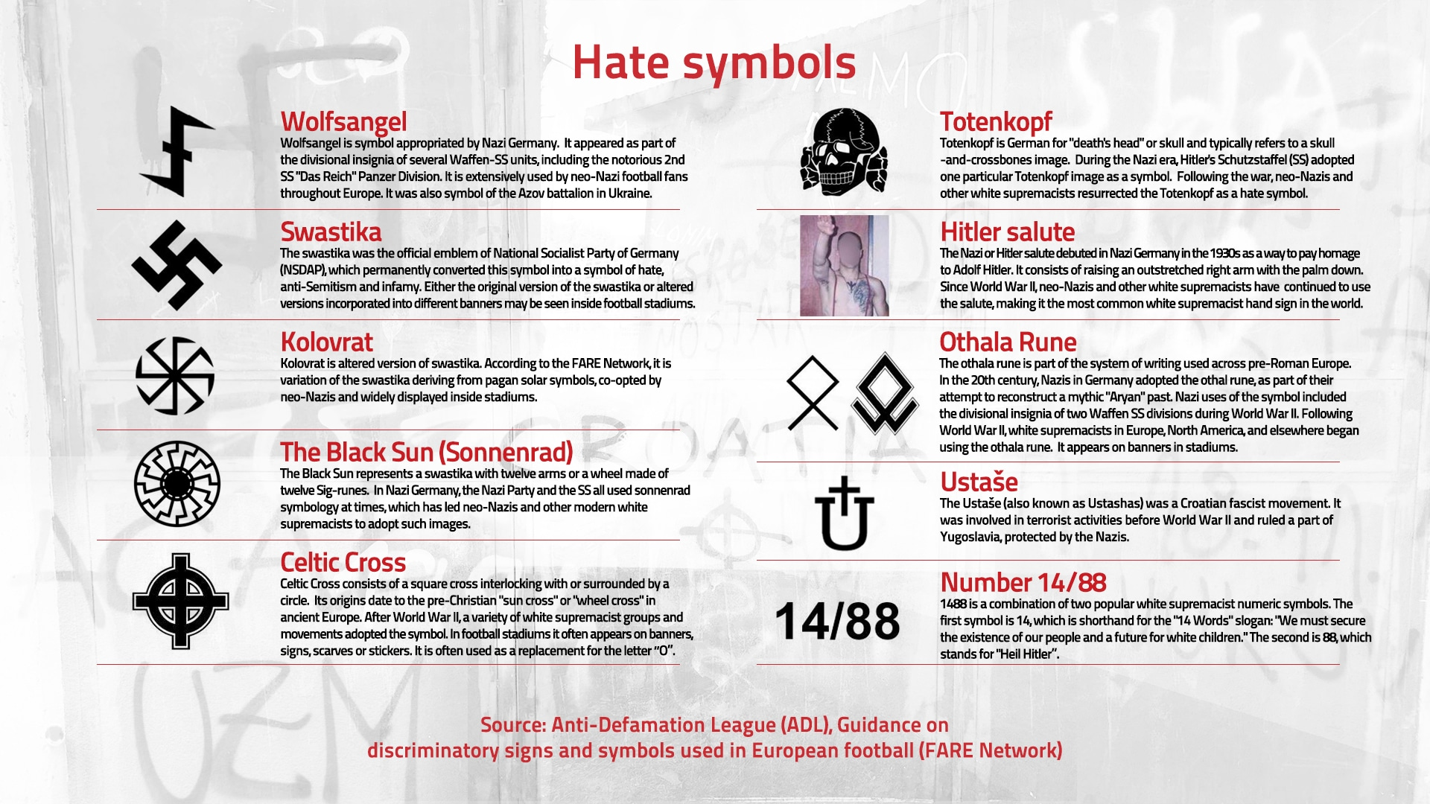
Uobičajeni simboli u pokretima nasilnih desničarskih ekstremista
Simboli mržnje
Common symbols in violent right-wing extremist movements
Wolfsangel
Wolfsangel je simbol koji je prisvojila nacistička Njemačka. Pojavio se kao dio divizionalnih oznaka nekoliko Waffen SS jedinica, uključujući zloglasnu 2. oklopnu diviziju "Das Reich". Naveliko ga koriste neonacistički fudbalski navijači diljem Evrope. Također je bio simbol brigade Azov u Ukrajini.
Totenkopf
‘Totenkopf’ je njemačka riječ za ‘mrtvačku glavu’ koja se tipično odnosi na sliku lubanje i prekrižene kosti. Za vrijeme nacista Hitlerov Schutzstffel (SS) koristio je određeni Totenkopf prikaz kao simbol. Nakon rata, neonacisti i drugi bijelih rasisti oživjeli su ga kao simbol mržnje.
Svastika
Svastika je bila službeni amblem Nacionalsocijalističke partije u Njemačkoj koja je trajno pretvorila ovaj simbol u simbol mržnje, antisemitizma i sramote. Ili izvorna verzija svastike ili izmijenjene verzije dio su različitih transparenata koji se mogu vidjeti unutar fudbalskih stadiona.
Hitlerov pozdrav
Nacistički ili Hitlerov pozdrav debitirao je u Njemačkoj 1930-ih kao način odavanja počasti Adolfu Hitleru. Sastoji se od podizanja ispružene desne ruke sa dlanom prema dolje. Od Drugog svjetskog rata, neonacisti i drugi bijeli supremacisti nastavili su upotrebljavati taj pozdrav, čineći ga najčešćim bijelim supremacističkim znakom rukom na svijetu.
Kolovrat
Kolovrat je izmijenjena verzija svastike.Prema FARE Networku to je verzija svastike izvedene iz paganskih solarnih simbola, koju su preuzeli neonacisti i naširoko je prisutna na stadionima.
Othala Rune
Runa Othala dio je sistema runske abecede, sistema pisma koji se koristio u predrimskoj Evropi. U 20. vijeku nacisti u Njemačkoj prisvojilii su Othala Runu kao dio svog pokušaja rekonstruisanja mitske 'arijske' prošlosti. Nacistička upotreba simbola uključivala je oznake dviju Waffen SS divizija tokom Drugog svjetskog rata. Nakon rata počeli su ga koristiti bijeli rasisti u Evropi, Sjevernoj Americi i drugdje. Pojavljuje se na transparentima na stadionima.
Crno Sunce (Sonnenrad)
Crno sunce predstavlja svastiku sa 12 ruku ili točak sa 12 sig runa. U nacističkoj Njemačkoj nacistička stranka i SS povremeno su upotrebljavali sonnenrad simbologiju što je navelo neonaciste i druge moderne bijele rasiste da i danas koriste takve prikaze.
Ustaše
Ustaše su bile dio hrvatskog fašističkog pokreta, uključene u terorističke aktivnosti prije Drugog svjetskog rata. Pokret je vladao dijelom Jugoslavije i bio pod zaštitom nacista.
Keltski krst
Keltski krst sastoji se od kvadratnog krsta isprepletenog sa krugom ili okruženog njime. Njegovo porijeklo veže se za pretkršćanski 'sunčani krug' ili 'krst sa točkom' u staroj Evropi. Nakon 2. svjetskog rata koriste ga razne skupine i pokreti koji promovišu bjelačku nadmoć. Na fudbalskim stadionima često se pojavljuje na transparentima, šalovima ili naljepnicama. Često se koristi kao zamjena za slovo “O”.
Broj 14/88
1488 je kombinacija dvaju popularnih bijelih supremacističkih numeričkih simbola. Prvi simbol je 14, što je skraćenica za 'slogan od 14 riječi': "Moramo osigurati egzistenciju ljudi i budućnost naše bijele djece."Drugi je 88 što znači "Heil Hitler".
Notes:
https://balkaninsight.com/2020/11/06/in-bosnian-river-town-far-right-symbols-and-a-link-to-ukraine/

Slide 36
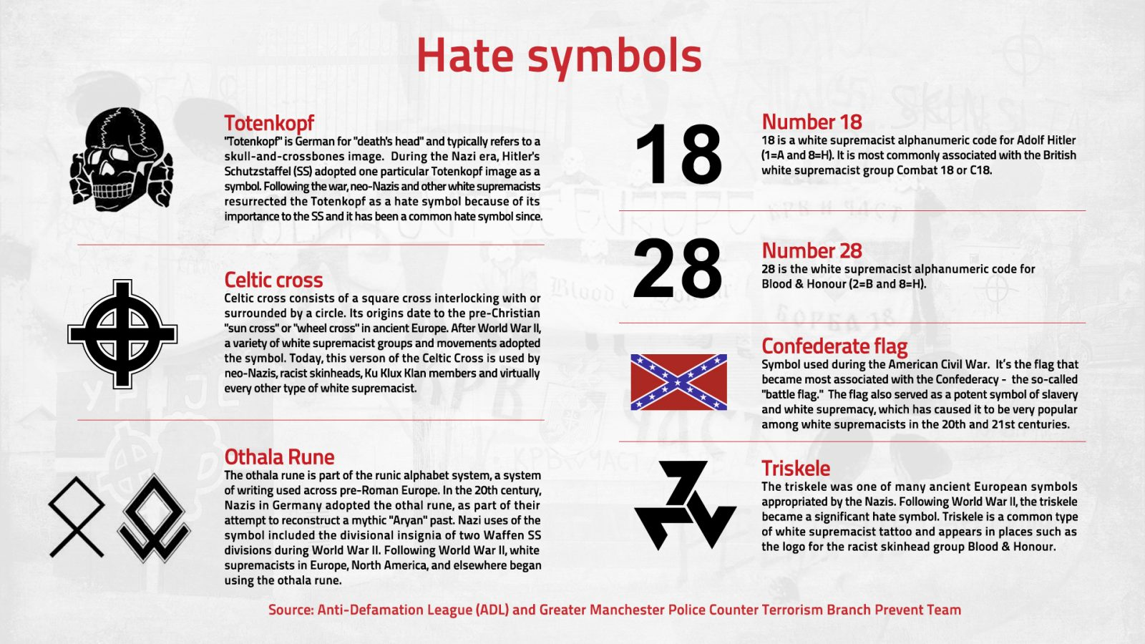
Common symbols in violent right-wing extremist movements
Uobičajeni simboli u pokretima nasilnih desničarskih ekstremista
Simboli mržnje
Totenkopf
‘Totenkopf’ je njemačka riječ za ‘ mrtvačku glavu’ koja se tipično odnosi na sliku lobanje i prekrižene kosti. Za vrijeme nacista Hitlerov Schutzstffel (SS) koristio je određeni Totenkopf prikaz kao simbol. Nakon rata, neonacisti i drugi bijelih rasisti oživjeli su ga kao simbol mržnje zbog njegove važnosti za SS i historije kao simbola mržnje.
Broj 18
18 je alfanumerički kod bijelih rasista za Adolfa Hitlera (1=A i B=H). Najčešće se povezuje sa britanskom skupinom bijelih rasista Combat 18 ili C18.
Broj 28
28 je alfanumerički kod bijelih rasista za Blood and Honour (krv i čast) (2=B i 8=H).
Keltski krst
Keltski krst sastoji se od kvadratnog krsta isprepletenog sa krugom ili okruženog njime. Njegovo podrijetlo veže se za pretkršćanski 'sunčani krug' ili 'krst sa točkom' u staroj Evropi.
Nakon 2. svjetskog rata koriste ga razne skupine i pokreti koji promovišu bjelačku nadmoć. Danas ovu verziju krsta koriste neonacisti, rasistički skinheadsi, članovi Ku Klux Klana i gotovo svaka druga vrsta bijelih rasista.
Zastava Konfederacije
Simbol korišten u američkom građanskom ratu. Zastava se najviše povezivala sa Konfederacijom - tzv. 'borbena zastava'. Također je bila snažan simbol ropstva i bjelačke nadmoći, što je uzrokovalo njenu popularnost među bijelim rasistima u 20. i 21. vijeku.
Othala Rune
Runa Othala dio je sistema runske abecede, sistema pisma koji se koristio u predrimskoj Evropi. U 20. vijeku nacisti u Njemačkoj prisvojili su Othala Runu kao dio svog pokušaja rekonstruisanja mitske 'arijske' prošlosti. Nacistička upotreba simbola uključivala je oznake dviju Waffen SS divizija tokom Drugog svjetskog rata. Nakon rata počeli su ga koristiti bijeli rasisti u Evropi, Sjevernoj Americi i drugdje.
Triskele
Triskele je jedan od mnogih drevnih evropskih simbola koje su prisvojili nacisti. Nakon Drugog svjetskog rata Triskele je postao značajan simbol mržnje. Triskele je uobičajena vrsta bijele rasističke tetovaže i pojavljuje se na mjestima kao što je logo za rasističku skinhead skupinu Blood and Honour.
Notes:
https://balkaninsight.com/2020/05/12/ultra-right-groups-show-their-face-in-bosnian-town/

Slide 37


Česti simboli pokreta nasilnih islamističkih ekstremista
Crna zastava kojom se islamističke organizacije poput al-Kaide koriste od kasnih 1990-ih sastoji se od bijelog natpisa šehadeta (ispovijest vjere) na crnoj pozadini.
Zastava ISIS-a sa pečatom Proroka Muhameda.
Izvor: RAN Knjiga činjenica o islamskom ekstremizmu (2019):
https://home-affairs.ec.europa.eu/system/files/2020-10/ran_factbook_islamist_extremism_december_2019_hr.pdf
Notes:
Further references in the RAN Factbook on Islamist extremism, December 2019:
https://home-affairs.ec.europa.eu/pages/page/factbook-islamist-extremism-december-2019_en

Slide 38
Budi(te) etnograf u vlastitoj kulturi!
Tokom sljedeće sedmice pažljivo posmatrajte svoju okolinu, uključujući ulice kojima obično prolazite i zgrade u kojima boravite.
Potražite simbole u grafitima ili naljepnicama i provjerite razumijete li ih. Ako ne, fotografišite ih i porazgovarajte o njima sa osobama sa kojima vam je ugodno razgovarati. Pokušajte saznati njihovo značenje te predstavljaju li možda određenu skupinu ili subkulturu.
Cilj vježbe je da postanemo svjesniji svoje okoline. Ponekad su simboli nasilnog ekstremizma ispred nas, samo ih moramo postati svjesni.

Slide 39
6. Nacionalni kontekst
Koje vrste nasilnih ekstremističkih skupina ili ideologija postoje u vašoj zemlji/regiji/zajednici?
Rasprava

Slide 40
MODUL 2.
PROCJENA I INTERVENCIJA

Slide 41
Scenariji pojedinačnih slučajeva
Grupni rad

Slide 42
Upute za grupni rad
Radite zajedno na jednom od dva predstavljena slučaja i odgovorite na pitanja u nastavku.
Šta mislite gdje su (u kojoj fazi) glavni likovi u procesu radikalizacije? Koje informacije to podupiru? Koje nedostaju?
2. Koje push i pull faktore možete identificirati prema ovom opisu slučaja?
3. Šta biste vi učinili da imate takav slučaj na poslu? Koje korake treba poduzeti?
Stav
Neradikalan
Radikaliziran
Nasilni ekstremist
Terorista
Ponašanje
Figure by
Sjoen, 2020.

Slide 43
1. slučaj/scenarij ’Tulum’
Četvero vaših učenika učestvovalo je na zabavi prošlog vikenda. Priča se da je u svemu učestvovala i skupina aktivnih neonacista. Glasine spominju rasističku rock muziku i pretjeranu konzumaciju alkohola u pokušajima regrutovanja mladih simpatizera u njihovu skupinu.
Nakon toga dva su učenika na školskoj platformi za online nastavu promijenila svoje profilne fotografije i imena. Jedan je promijenjen u ime RaHoWa (Racial Holy War) i crno-bijelu profilnu fotografiju vama nepoznatog čovjeka, naizgled iz 1930-ih. Drugi učenik ima ime ValkyriaUntilDeath i sliku vikinške ratnice.

Slide 44
2. slučaj/scenarij ’Farid’
Članovi Faridove porodice došli su kao izbjeglice iz Iraka prije dvije godine. Otac je prijavljen kao nestao, a majka se sama brine za Farida i njegovo troje mlađe braće i sestara. Djeca su vjerojatno svjedočila nasilju dok su još bila u Iraku. Nejasno je jesu li bili žrtve nasilja ili zlostavljanja ili su bili prisiljeni učestvovati u bilo kakvom nasilju.
Farid je prgave naravi i često ulazi u žestoke rasprave sa drugim učenicima. Vrlo je tvrdoglav kada razred raspravlja o vjeri. U posljednje vrijeme sve više vremena provodi proučavajući vjerske sadržaje. Izolira se od prijatelja i porodice. Sve je više uznemiren i razdražen. Kada mu se neko obrati u vezi vjere ili vjerskih pitanja, ponaša se ukočeno i kruto, nije otvoren za slušanje drugih, već propovijeda svoj način tumačenja svoje vjere i govori drugima da su u krivu.

Slide 45

1. Procjena potreba, snaga i resursa

Slide 46
Procjena potreba i identificiranje snaga i resursa
Potrebe:
Trenutne ranjivosti, nedostaci koji mogu predstavljati rizik za radikalizaciju pojedinca. U fazi procjene potrebe se identificiraju te se navode i opisuju strategije pomoću kojih se te potrebe mogu zadovoljiti na zdrave i konstruktivne načine u planu intervencije.
Snage:
Identificiranje trenutnih i potencijalnih ličnih, društvenih, kognitivnih, akademskih itd. snaga ugroženog pojedinca. To također može uključivati ​​identificiranje sadašnjih, prošlih i potencijalnih budućih aktivnosti, takozvanih strastvenih interesa, u kojima je pojedinac uživao i za koje je bio motivisan i/ili u kojima je imao uspjeha. Također uključuje identificiranje prošlih, sadašnjih i potencijalnih zdravih vršnjačkih odnosa, grupe vršnjaka, odraslih uzora (npr. sportski trener, učitelj muzike, vjerski vođa, stariji brat i sestra itd.) koji mogu biti uključeni. Snage služe kao polazne tačke u planu intervencije koje se mogu koristiti za uključivanje u plan intervencije pozitivnih alternativa za razliku od onih koje nudi nasilna ekstremistička skupina.
Resursi:
Identificiranje sadašnjih i budućih potencijalnih društvenih, institucionalnih resursa u blizini ugroženog pojedinca u opasnosti od radikalizacije također je važna polazna tačka za nadogradnju u planu intervencije. Može uključivati ​​društvene skupine, klubove, institucije, vjerske ustanove, organizacije mladih, obrazovne programe, institucije itd. u blizini pojedinca koje se mogu uključiti u plan intervencije. Važan resurs može biti i porodica pojedinca.

Slide 47

Procjena potreba i identifikacija snaga i resursa sa fokusom na osnovne psihološke potrebe
TEMELJI SAMOPOUZDANJA
          Pripadanje i prihvaćanje
          Kompetentnost i samoefikasnost
          Poštovanje, dostojanstvo, poštenje
          Ciljevi i svrha
          Porodično porijeklo/pozadina

Slide 48

Procjena potreba i identifikacija snaga i resursa
TEMELJI SAMOPOUZDANJA | RESURSI I RIZICI
1. PRIPADANJE I PRIHVAĆANJE | RESURSI: Identificiranje i mobiliziranje socijalnih resursa, npr. uzori (trener, nastavnik, stariji brat ili sestra, vjerski vođa itd.) i zajednice (školske, vršnjačke, hobiji, sport, muzika, umjetnost) koje imaju potencijal pružiti zdrave alternative za pripadanje i prihvaćanje.
 | RIZICI: razmotrite i online i offline okruženja Izloženost izolaciji, isključivanju Izloženost maltretiranju, viktimizaciji (online i offline) Nedostatak samopouzdanja ili identiteta Odbacivanje, ponižavanje, diskriminacija zbog identiteta, pripadnosti određenoj skupini, seksualne orijentacije, itd. Biti pod utjecajem nasilnih ekstremističkih skupina, osoba koje mobiliziraju (online i offline) Biti žrtva ili izvršilac zločina

Slide 49
Procjena potreba i identifikacija snaga i resursa
TEMELJI SAMOPOUZDANJA | RESURSI I RIZICI
2. KOMPETENTNOST I USPJEH | RESURSI: Identificiranje "strastvenih interesa": aktivnosti (povezane sa školom, hobijem, sportom, muzikom, umjetnošću, vršnjačkim skupinama itd.) koje uključuju pojedinca i mogu biti izvor kompetencije, ovladavanja vještinama i stjecanja iskustva, priznanja i uspjeha. Nekim pojedincima mogu pomoći zdrave alternative za traženje avanture (npr. izviđači, penjanje itd.)
 | RIZICI: iskustva ličnog neuspjeha

Slide 50
Procjena potreba i identifikacija snaga i resursa
TEMELJI SAMOPOUZDANJA | RESURSI I RIZICI
3. POŠTOVANJE I DOSTOJANSTVO I POŠTENJE | RESURSI: na razini zajednice: Edukacija o ljudskim pravima. Njegovanje kulture poštovanja i poštenja. Njegovanje kulture nenasilne komunikacije i razvijanje vještina upravljanja sukobima. Uvažavanje različitosti, doživljavanje različitosti kao snage; znatiželja i učenje o kulturi, vjeri, običajima drugih.
 | RIZICI: Lično ili političko nezadovoljstvo Uočene i/ili posredne nepravde Iskustva nepravde, sramoćenja, ponižavanja, diskriminacije, maltretiranja zbog nečijeg identiteta ili pripadnosti određenoj skupini (vjera, etnička pripadnost, nacionalnost, seksualna orijentacija, migrantski ili izbjeglički status itd.) Sukub unutar skupine, ksenofobija, polarizacija Politički populizam i javni diskursi koji promovišu mržnju ili diskriminaciju određenih društvenih skupina Izvršiti ili biti žrtva zločina iz mržnje

Slide 51
Procjena potreba i identifikacija snaga i resursa
TEMELJI SAMOPOUZDANJA | RESURSI I RIZICI
4. CILJEVI I SVRHA | RESURSI: Istraživanje unutrašnjih motivacija i strasti koje mogu poslužiti kao polazište za stvaranje smislenih (životnih) ciljeva. Istraživanje vrijednosti i značenja koji mogu poslužiti kao polazište za razmišljanje o osjećaju svrhe i vlastite vrijednosti. Uključivanje pojedinca u zajednicu ili druge aktivnosti koje mogu pružiti osjećaj vlastite vrijednosti.
 | RIZICI: Nedostatak ciljeva, budućih planova Nedostatak osjećaja vlastite vrijednosti, svrhe i važnosti Destruktivni ideali i planovi za budućnost Svrhu pojedincu osigurava nasilni ekstremizam/teroristička skupina kroz indoktrinaciju.

Slide 52
Procjena potreba i identifikacija snaga i resursa
TEMELJI SAMOPOUZDANJA | RESURSI I RIZICI
5. PORODIČNO PORIJEKLO / POZADINA | RESURSI: Porodica je zdrav izvor pripadnosti i prihvaćanja. Porodica je podrška djetetu koje je u opasnosti od radikalizacije. Porodica je motivisana za traženje i prihvaćanje pomoći, saradnju ​​sa stručnjacima.
 | RIZICI: Disfunkcionalna porodična dinamika, porodični sukobi i napetosti Članovi porodice su radikalizirani, porodica vrši kontrolu i pritisak Članovi porodice se srame zbog radikalizacije svog djeteta, taje to i propuštaju priliku potražiti pomoć.

Slide 53
Dodatne potrebe koje je potrebno istražiti:
Potrebe povezane sa mentalnih zdravljem
  Na primjer, postoje li znakovi traumatiziranosti, zloupotrebe opojnih sredstava, anksioznosti, depresije itd.
Potrebe povezane sa sigurnošću
  Je li učenik siguran? (npr. je li žrtva nasilja kod kuće ili u školi itd., meta prijetnji ili zlostavljanja)
  Predstavlja li učenik prijetnju sebi ili drugima?
Osnovne fiziološke potrebe
  Ima li učenik stabilan i odgovarajući smještaj, pristup hrani itd. Je li učenikova porodica u stanju zadovoljiti osnovne potrebe djeteta?

Slide 54
Rasprava o pojedinačnim slučajevima
Koje potrebe možete identificirati u ovim slučajevima?
Kako ćete utvrditi daljnje potrebe, prednosti i resurse?

Slide 55

2. Izrada intervencijskog plana

Slide 56
Plan intervencije
Ciljevi plana intervnecije su:
  pružiti podršku i pomoć za ispunjavanje identificiranih potreba,
  pomoći u uklanjanju/smanjenju faktora rizika
  identificirati trenutne i potencijalne snage i lične/društvene/institucionalne resurse osobe te ih nadograđivati ​​ pomoću plana intervencije.
Preporučuje se izraditi Intervencijski plan uključivanjem multiprofesionalnog tima.
Plan mora biti individualiziran i prilagođen specifičnim potrebama ugroženih pojedinca.
Za provedbu plana uključite rodbinu i druge sudionike koji mogu pružiti zdrave alternative za ispunjavanje osnovnih psiholoških potreba ili koji mogu pružiti podršku.
Izgradite mrežu pružatelja usluga
  Ovisno o potrebama pojedinca, uključite školske psihologe, socijalne radnike, stručnjake ili organizacije, policijske jedinice za prevenciju, organizacije u zajednici, specijalizirane organizacije civilnog društva itd.

Slide 57
Plan intervencije
Sigurnost na prvom mjestu: osjeća li pojedinac fizičku i psihičku sigurnost?
  Ako je moguće: nasilje, izoliranje, diskriminiranje, viktimizaciju unutar razreda itd. riješite uključivanjem stručnjaka ili stručnih organizacija (npr. školski psiholog, specijalizirana nevladina organizacija).
Primijenite trauma-informirani pristup.
Pazite na to kada postoji obaveza prijavljivanja i kome.
Izgradite povjerenje sa učenik/com i ostanite u kontaktu s njim/njom.
Nemojte spominjati uključenost ili ideologiju osim ako to učenik sam ne spomene.
Pružite podršku porodici: ponekad radikalizirana osoba nije dostupna ili se do nje ne može doći; u tom slučaju radi se sa njezinom porodicom.

Slide 58
Istražite snage/prednosti i zdrave alternative
Istražujući alternativne zdrave društvene mreže i interese mladih osoba, stručnjaci mogu pomoći u usmjeravanju pažnje i interesa na prosocijalnije i konstruktivnije alternative
Pozitivne aktivnosti i interesi: Važno je obratiti pozornost na vrste aktivnosti za koje je mlada osoba zainteresovana ili prema kojima pokazuje znatiželju. Ako mlada osoba pokazuje interes za aktivnosti na otvorenom ili sport, to može biti dobra opcija za promovisanje tog interesa. U novoj sredini otvara se mogućnost formiranja novih društvenih odnosa i formiranja novog društvenog identiteta.

Slide 59
Prepoznajte i uključite uzore kao mentore
Intervencija može biti identificiranje i angažiranje vjerodostojnih uzora sa kojima se ugrožena mlada osoba može poistovjetiti.Primjeri su sportaši, stručnjaci za borilačke vještine, vođe mladih, muzičari, vođe zajednica, teološki stručnjaci, vatrogasci ili policajci ili drugi uzori koji mladoj osobi mogu biti od pomoći kao uzori i sa kojima se mogu identificirati.
Uspostava mentorstva između uzora i ranjive omladine može pomoći u usmjeravanju na pozitivan životni put.

Slide 60

Osigurajte podršku porodice (RAN, 2021.)
Podrška porodice u prevenciji radikalizacije može uključivati:
Pružanje psihoedukacije rodbini kako bi se povećalo njihovo razumijevanje procesa radikalizacije, generalno, kao i konkretnog konteksta u kojem se radikalizacija događa (ideološki kontekst, oblici regrutovanja online i offline, internetska samoradikalizacija itd.).
Pružanje psihosocijalne podrške za smanjenje stresa, osjećaja bespomoćnosti i mogućeg osjećaja stigmatizacije.
Prevencija eskalacije sukoba između članova porodice i radikaliziranog pojedinca podučavanjem komunikacijskih vještina i jačanjem odnosa među njima.
Mobilizacija porodice za prepoznavanje i uključivanje pozitivnih društvenih mreža, sa ciljem pokretanja odvajanja od ili sprječavanja radikalizacije.
Uočavanje ključnih prepreka koje porodice čine ranjivom ili ometaju proces intervencije. Te prepreke mogu uključivati ​​destruktivnu porodičnu dinamiku, nepravde, socio-ekonomske izazove i nedostatak zaposlenja, obrazovanja i društvenih mreža.
Osigurajte informacije o pravnim odredbama, ako su primjenjive (npr. ako je osoba počinila kazneno djelo).
Notes:
Izvor: RAN Overview paper, The role of civil society organisations in exit work (2022)
https://home-affairs.ec.europa.eu/whats-new/publications/role-civil-society-organisations-exit-work-may-2022_en

Slide 61
Osigurajte podršku porodice (RAN, 2021.)
(nastavak)
Od iznimne je važnosti kako roditelji komuniciraju sa radikaliziranim članom porodice
Savjetovanje stoga uključuje psihosocijalnu podršku i edukaciju za promovisanje nekonfliktne komunikacije i jačanje vještina slušanja, kao i autoritativnog stila roditeljstva.
Ovaj stil roditeljstva promoviše zdravu ravnotežu između odgovaranja na potrebe radikalizirane mlade osobe i istovremenog postavljanja i održavanja granica.
Izvor:
https://home-affairs.ec.europa.eu/whats-new/publications/role-civil-society-organisations-exit-work-may-2022_en

Slide 62
Rasprava o slučaju
Koje stručnjake/institucije biste uključili u plan intervencije? Kako?
Koje biste druge sudionike uključili u plan intervencije? Kako?
Od kojih bi se ključnih komponenti sastojao vaš plan intervencije?

Slide 63
Nadahnjujući primjer prakse multidisidciplinarnog pristupa sprječavanju
radikalizacije i ranoj intervenciji:
Prevent and Channel (Ujedinjeno Kraljevstvo)

Slide 64
Prevent and Channel (Spriječi i Usmjeri) program (UK)
The Channel program pruža rane intervencije mladim ljudima koji su u opasnosti od radikalizacije.
Channel koristi višeagencijske pristupe za:
• prepoznavanje ugroženih pojedinaca
• procjenu prirode i opsega opasnosti
• razvijanje prikladnog plana potpore za uključene pojedince
Channel procjenjue rannjivost prema tri kriterija:
• uključenost u skupinu, cilj ili ideologiju
• namjera nanošenja šteta
• sposobnost nanošenja štete
Pristup se oslanja na saradnju uključenih partnera.

Slide 65
Preporučeni izvori:
Channel Duty Guidance (2020.)
https://www.barnsley.gov.uk/services/community-safety-and-crime/prevent-and-channel/
https://assets.publishing.service.gov.uk/government/uploads/system/uploads/attachment_data/file/964567/6.6271_HO_HMG_Channel_Duty_Guidance_v14_Web.pdf

Slide 66

3. Smjernice za komunikaciju sa mladima u opasnosti od radikalizacije

Slide 67
Grupna rasprava
Koje su vještine važne u komunikaciji sa mladima kojima prijeti opasnost od radikalizacije? Zašto?

Slide 68

Načela komunikacije sa mladim ljudima u riziku od radikalizacije
Ne spominjite i ne pitajte izravno o uključenosti ili ideologiji! Ako mlada osoba sama spomene temu, primijenite znatiželjan, nekonfliktan te neosuđujući stil komunikacije.
Radite na uspostavljanju odnosa i izgradnji povjerenja sa mladom osobom
Primijenite stil komunikacije bez sukobljavanja
Primijenite stil komunikacije bez osuđivanja
Korisite trauma-informirani pristup
Budite u redovnom kontaktu sa učenikom

Slide 69
Principi komunikacije sa mladim ljudima koji su u opasnosti od radikalizacije
Suočavanje, osuđivanje ili ismijavanje mladih zbog njihovih ekstremističkih stavova može pogoršati stvari. Konfrontativan pristup često vodi mladu osobu do osjećaja da se mora još više držati svojih uvjerenja i braniti svoje stavove. Sukobi mogu navesti mladu osobu da zatraži više podrške od nasilnih ekstremističkih skupina kako bi se uspješno ponio u sljedećem sukobu.
🡪 Primijenite pristup bez sukoba i osuđivanja.
Budite u kontaktu! Nemojte dopustiti mladoj osobi da se osami i presječe važne kanale utjecaja osoba oko nje. Nasilne ekstremističke skupine mentalno izoliraju svoje članove kako bi izbjegle vanjske utjecaje. Iz tog razloga, važno je ne prekidati kontakt i ne dopustiti da nasilni ekstremistički pokret bude jedini izvor informacija.

Slide 70

4. Prevencija radikalizacije
Nadahnjujući primjer prakse:
BOUNCE (Belgija)

Slide 71
Opšti opis alata BOUNCE
BOUNCE je paket od tri međusobno povezana i komplementarna alata (BOUNCEyoung, BOUNCEalong i BOUNCEup) usmjerenih na mlade i njihovo društveno okruženje. Alati su razvijeni kao rana prevencija za (ranjive) mlade, kako bi se ojačala otpornost na nasilne radikalne utjecaje i podigla svijest o tim problemima u njihovom društvenom okruženju.
Alati BOUNCE mogu se koristiti kao program za sprječavanje nasilne radikalizacije i drugih društvenih problema poput agresije i zlostavljanja (žrtve ili sudionici), demotivacije, zloupotrebe supstanci i ovisnosti, bježanja ili napuštanja škole, depresije ili delinkvencije. BOUNCEyoung je program obuke otpornosti za mlade.
Otpornost je dokazani zaštitni faktor u prevenciji rizičnog ponašanja, a time i nasilne radikalizacije. U 10 (inter)aktivnih grupnih treninga mladi treniraju i jačaju različite aspekte otpornosti. Uključujući se u mješavinu akcije i razmišljanja, sudionici konsolidiraju i usavršavaju širok raspon vještina i kompetencija, povezujući ih sa ličnim iskustvima.
BOUNCE koordinira belgijska Savezna javna služba za unutrašnje poslove, a razvijen je u saradnji sa belgijskom neprofitnom organizacijom Arktos.
Izvor: https://home-affairs.ec.europa.eu/networks/radicalisation-awareness-network-ran/collection-inspiring-practices/ran-practices/bounce-resilience-tools_en#contact-details

Slide 72



Programi i priručnici BOUNCEalong, BOUNCEyoung, BOUNCEup treninga
BOUNCEalong je alat za podizanje svijesti za roditelje i radnike ‘na prvoj liniji’. Alat nudi radne obrasce koji podižu svijest i sadrži savjete i uvide. Obuhvaća teme kao što su 'pozitivan stav', 'jačanje otpornosti', 'otporni odnosi i komunikacija', 'problemi i izazovne situacije' te 'informacije i podrška'. Nova revidirana verzija alata i obuke objavljena je 2019.
BOUNCEalong akcije podizanja svijesti namijenjene su za provođenje uz BOUNCEyoung treninge ili također mogu biti samostalne inicijative.
BOUNCEup je alat za treniranje radnika na prvoj liniji koji im omogućuje rad sa druga dva BOUNCE alata.
Ovim trodnevnim programom treneri aktivno uče raditi sa BOUNCEyoung i BOUNCEalong alatima te dobivaju podršku u implementaciji ovih alata u okviru cjelokupnog pristupa koji je prilagođen potrebama ciljanih skupina.
Izvor:
https://home-affairs.ec.europa.eu/networks/radicalisation-awareness-network-ran/collection-inspiring-practices/ran-practices/bounce-resilience-tools_en#contact-details

Slide 73
Preuzmite
BOUNCEalong,
BOUNCEyoung, i
BOUNCEup priručnike
Na engleskom, njemačkom, nizozemskom i francuskom jeziku na:
https://arktos.be/en/ondersteuning/bounceup

Slide 74
MODUL 3.
EDUKACIJA MLADIH LJUDI O RADIKALIZMU
Materijali DARE projekta: video animacije i nastavni planovi o nasilnom ekstremizmu i radikalizaciji

Slide 75
Obrazovni materijali projekta DARE
Savremeni izazovi: animirani videozapis o radikalizaciji
Savremeni izazovi: animirani videozapis o nasilnom ekstremizmu
Savremeni izazovi: nastavni planovi o radikalizaciji i nasilnom ekstremizmu

Slide 76
Preporuke za
daljnje čitanje:
Izvori/materijali za kontekst Zapadnog Balkana:
Priručnik o desničarskim skupinama na Balkanu:
https://detektor.ba/2022/09/12/handbook-on-balkan-right-wing-groups-insignia-published/?lang=en
Izravna poveznica na priručnik: https://detektor.ba/Far-Right%20Movements%20and%20Symbolism%20in%20the%20Western%20Balkans%20-%20A%20Handbook.pdf
Nasilni desničarski ekstremizam na Zapadnom Balkanu, 2022.:
https://home-affairs.ec.europa.eu/whats-new/publications/violent-right-wing-extremism-western-balkans-july-2022_en
RAN na Zapadnom Balkanu, OCD koje se bave prevencijom i suzbijanjem etnonacionalizma i nasilnog desnog ekstremizma, 2022.
https://home-affairs.ec.europa.eu/whats-new/publications/ran-western-balkans-csos-engaging-prevention-and-countering-ethno-nationalism-and-violent-right-wing_en
Izabrane publikacije Mreže za podizanje svijesti o radikalizaciji - Radicalisation Awareness Network (RAN) :
RAN Factbook Far-right extremism, December 2019.:
https://home-affairs.ec.europa.eu/pages/page/factbook-far-right-extremism-december-2019_en
RAN Factbook Islamist extremism, December 2019.:
https://home-affairs.ec.europa.eu/pages/page/factbook-islamist-extremism-december-2019_en
RAN Spotlight, Violent right-wing extremism in focus, 2020.:
https://home-affairs.ec.europa.eu/networks/radicalisation-awareness-network-ran/publications/violent-right-wing-extremism-focus-may-2020_en

Slide 77
Inicijativa 'DARE - Depolarization Activism for Resilient Europe' ('Aktivizam za depolariziranu i snažnu (otpornu) Evropu') pokrenuta je sa ciljem stvaranja prostora za kritički pristup učenju te dijalog usmjeren na mlade i njihov aktivizam u području savremenih izazova kao što su polarizacija, radikalizacija, mentalno zdravlje te kršenja ljudskih prava. Obrazovni materijali projekta DARE nastoje ojačati aktivno građanstvo i evropske vrijednosti te promovisati i osnažiti glasove mladih i njihov građanski angažman.
Za više informacija posjetite internet stranicu projekta: www.depolarisation.eu
Ovaj projeakt sufinansiran je sredstvima Evropske komisije. Stavovi i sadržaj Treninga za osvješćivanje o radikalizaciji i njegovih popratnih materijala isključiva su odgovornost njihovih autora i ne odražavaju stavove Evropske komisije ili provedbenih organizacija.

Slide 78
Hvala na pozornosti!

